Slide 1
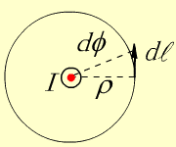
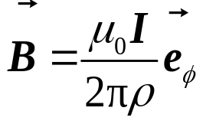

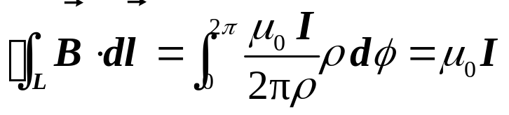




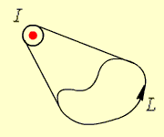
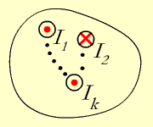
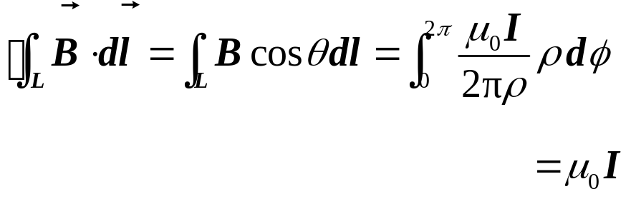
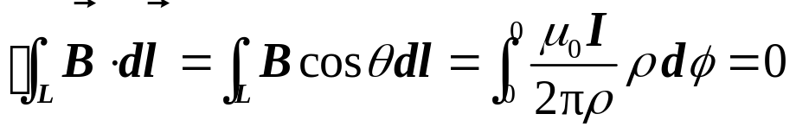
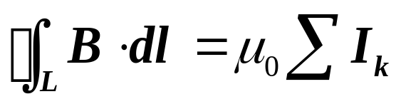
4.3 真空中的安培环路定律
以长直导线的磁场为例
I
（1）安培环路与磁力线重合
（2）安培环路与磁力线不重合
（3）安培环路不交链电流
图4.3.1 证明安培环路定律用图
（4）安培环路与若干根电流交链
该结论适用于其它任何载流导体情况。
强调：环路方向与电流方向成右手螺旋关系，电流取正，否则取负。

Slide 2
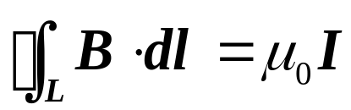
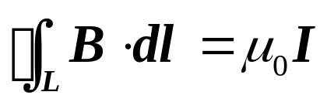
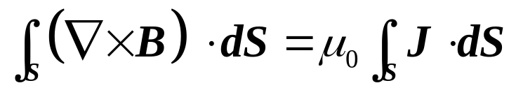

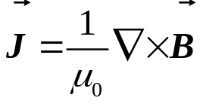
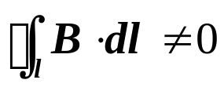
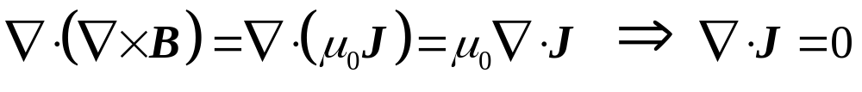
真空中的安培环路定律表明：在真空中，沿任意回路取 B 的闭合线积分，等于真空磁导率乘以该回路所限定的面积上穿过的电流。
比较两边可得：
结论：
1、真空中恒定磁场是由漩涡源（电流）产生的无散场或非保守场，其“漩涡源”密度为 ；
2、所有的B线都必须与闭合的J 线相扣和，因为沿任一条闭合的B 线都有
, 这是判断所画B 线正误的判据；
B线
J线
3、安培环路定律已隐含了恒定电流连续性原理 。

Slide 3
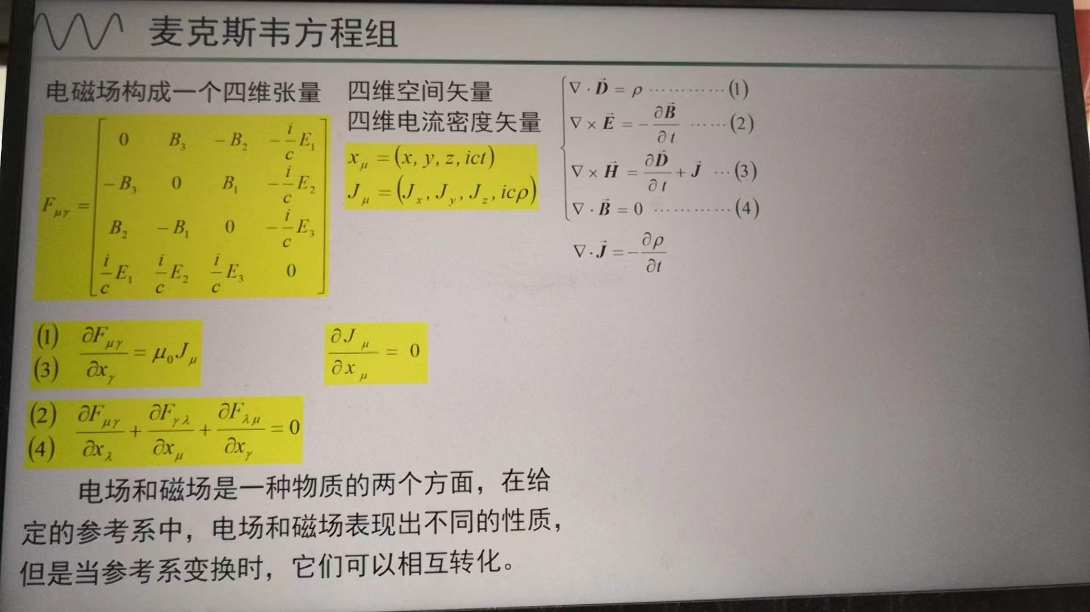
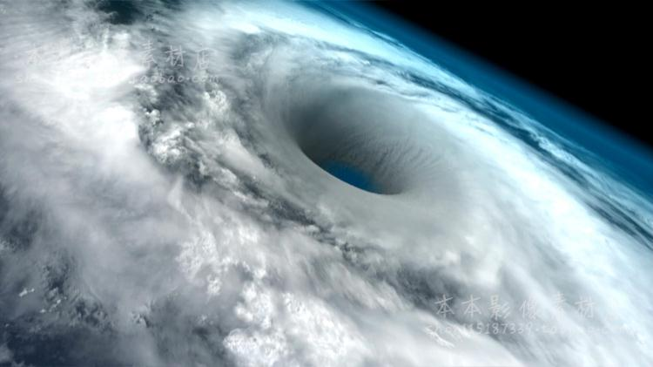
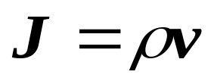
如何理解“电流（或运动的电荷）在空间中产生磁场”？
磁场本质上是电场的相对论修正；电场和磁场是电磁场的两面，依观测者的参考系而定；
电子在以光速运动的路径上留下类似“中心低压的旋转气流”。

Slide 4


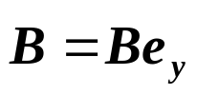




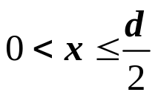
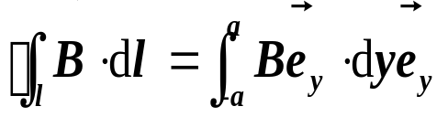






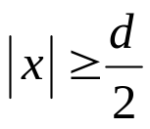
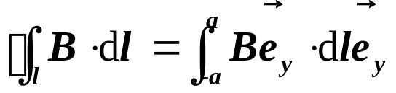
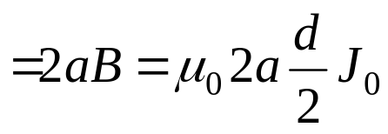

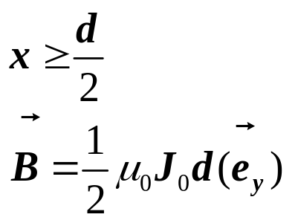
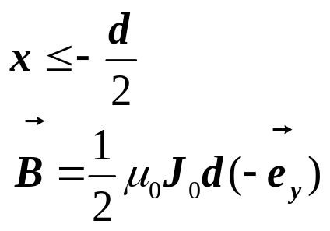
例4.3.1 有厚为d 的无限大导体板上，均匀分布着密度为 的体电流,求导体板内及两侧真空中的磁感应强度B。
解：媒质结构和场源分布以yoz平面为对称，使得磁感应强度分布也以yoz平面为对称，且有 ， ， ， 。
所以，当x = 0 时， , 设置矩形回路如图所示，求该回路 的环量：
导体板内：
y
y
a
导体板外：
x
o
z
x
o
z
a
x
d
d
图4.3.2 体电流导板产生的磁场

Slide 5
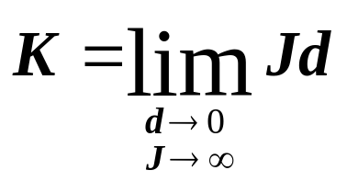
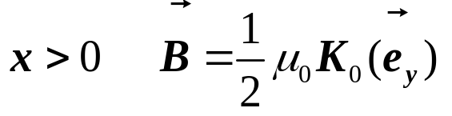
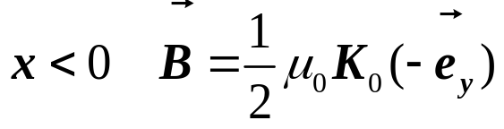
面电流是体电流的特殊情况，应有
所以，对于位于x = 0处的面电流K₀，有

Slide 6







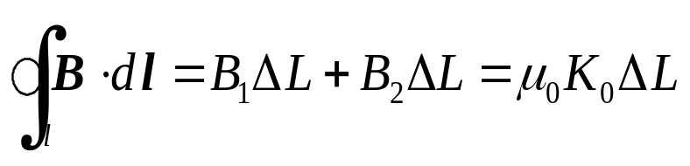


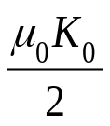
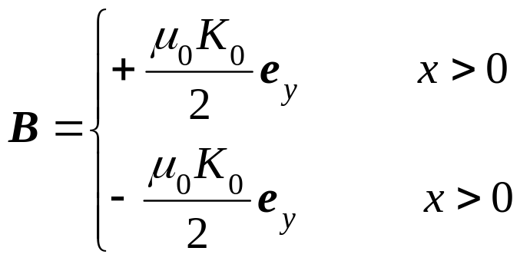


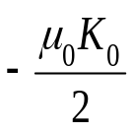
例4.3.2 试求无限大截流导板产生的磁感应强度B
解：分析场的分布，取安培环路（与电流交链，成右手螺旋）
根据对称性
图4.3.3 无限大截流导板
图4.3.4 无限大电流片及B 的分布

Slide 7

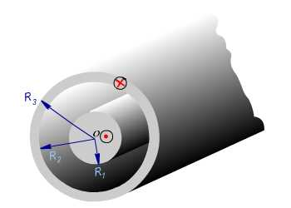



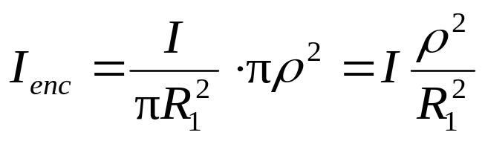

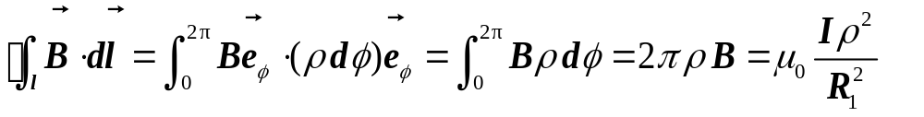
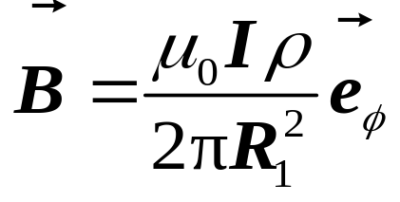

例 4.3.3 试求载流无限长同轴电缆产生的磁感应强度。
解：这是平行平面磁场，选用圆柱坐标系，
取安培环路 交链的部分电流为
应用安培环路定律,得
图4.3.5 同轴电缆截面

Slide 8

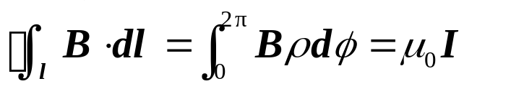


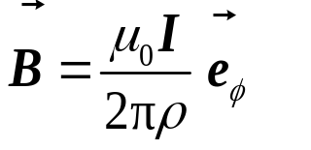

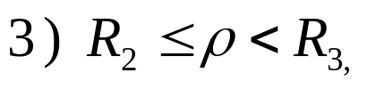
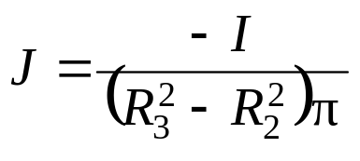
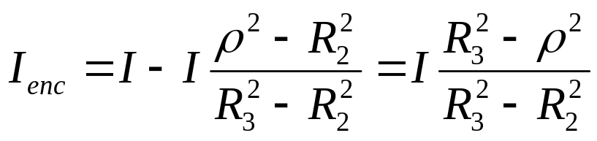
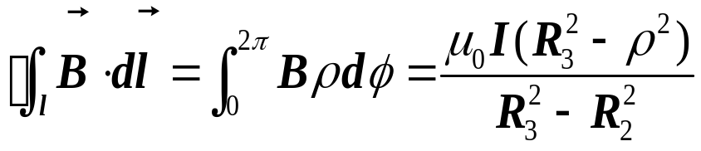
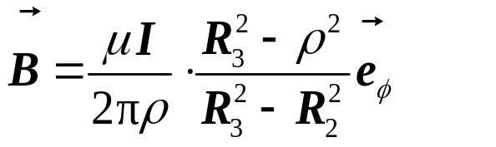

图4.3.5 同轴电缆截面
图4.3.5 同轴电缆截面
外导体上的电流密度幅值为：
这时穿过半径为 ρ 的圆面积的电流为
应用安培环路定律，得

Slide 9
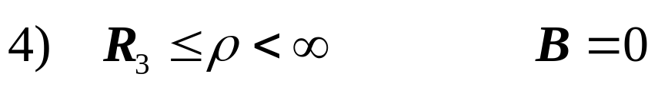
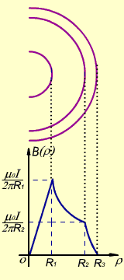
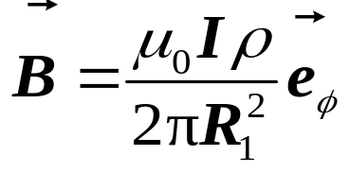
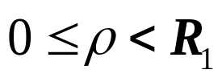
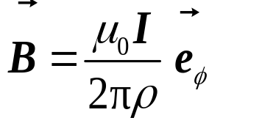


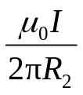







B(ρ)的分部图如图所示
图4.3.6 同轴电缆的磁场分布
对于具有对称性的磁场，可以方便地应用安培环路定律得到 B 的解析表达式。

Slide 10
作业：
4.6

